Slide 1

EJECUCIÓN ACUMULADA DE GASTOS PRESUPUESTARIOS
AL MES DE ENERO DE 2019
PARTIDA 21:
MINISTERIO DE DESARROLLO SOCIAL
UNIDAD TÉCNICA DE APOYO PRESUPUESTARIO
SENADO DE LA REPÚBLICA DE CHILE
Valparaíso, marzo 2019

Slide 2
EJECUCIÓN ACUMULADA DE GASTOS A ENERO DE 2019
PARTIDA 21 MINISTERIO DE DESARROLLO SOCIAL
Principales hallazgos
El proyecto de presupuesto 2019 del Ministerio de Desarrollo Social contempló un gasto en estado de operaciones de $641.663 millones, con un crecimiento del 1,8%, respecto de la Ley de Presupuestos 2018 ajustada, cuyo detalle se presenta a continuación:
  Protección Social, contiene 3 componentes cuyos recursos se destinaran al financiamiento de la oferta preferente del subsistema seguridades y oportunidades (meta 130.000 familias), Chile crece contigo y niñez, a través del subsistema de protección integral a la infancia y las transferencias monetarias del subsistema seguridades y oportunidades (meta 65,000 nuevas familias/beneficiarios).
  Integración Social, contempla recursos para ayudas, asesorías y asistencias técnicas, así como los aportes destinados al desarrollo e integración de personas, familias, organismos, asociaciones y comunidades canalizadas a través de la Corporación Nacional de Desarrollo Indígena (CONADI), el Servicio Nacional de la Discapacidad (SENADIS), el Instituto Nacional de la Juventud (INJUV) y el Servicio Nacional del Adulto Mayor (SENAMA).
  Emprendimiento (FOSIS), contempla programas orientados a disminuir la condición de vulnerabilidad y marginación a personas y familias del país, mejorar su capacidad generadora de ingresos y aumentar su capital humano y social.

Slide 3
EJECUCIÓN ACUMULADA DE GASTOS A ENERO DE 2019
PARTIDA 21 MINISTERIO DE DESARROLLO SOCIAL
Principales hallazgos
  Desarrollo Comunitario - Familia – Pobreza, en esta línea se consultan programas e iniciativas que apuntan al desarrollo comunitario o que fortalecen las capacidades sociales, con foco de intervención en comunidades y/u organizaciones donde existen familias en situación de vulnerabilidad, además de programas que apoyan a personas en situación de pobreza, de dependencia y sus cuidadores/as, al igual que otros que apuntan a mejorar las condiciones de comunidad.
  Inclusión Financiera, esta línea incluye recursos para el Subsidio al Pago Electrónico de Prestaciones Monetarias (SPE) conocido como el programa Chile Cuenta y el Programa de Educación Financiera realizado por el FOSIS.
  Para el año 2019 la Partida presentó un presupuesto aprobado de $646.151 millones, de los cuales un 84,3% se destina a transferencias corrientes y de capital, con una participación de un 63,6% y 20,7% respectivamente, subtítulos que al primer mes de 2019 registraron erogaciones del 3,5% y 0,1% respectivamente sobre el presupuesto vigente.

Slide 4
EJECUCIÓN ACUMULADA DE GASTOS A ENERO DE 2019
PARTIDA 21 MINISTERIO DE DESARROLLO SOCIAL
Principales hallazgos
La ejecución del Ministerio del mes de ENERO ascendió a $91.582 millones, es decir, un 14,2% respecto del presupuesto vigente, representando un gasto mayor en 2,1 puntos porcentuales al registrado a igual mes del año 2018, pero bajo los 23,1% registrados en el ejercicio 2017.
Respecto a los aumentos y disminuciones al presupuesto inicial, la Partida No presenta al mes de ENERO modificaciones que informar, sin embargo, presenta un gasto de $71.695 millones en el subtítulo 34 “servicio de la deuda”, de los cuales $70.054 millones (97,7%) corresponden al pago de los compromisos devengados al 31 de diciembre de 2018 (deuda flotante) en los Programas: Subsecretaría de Servicios Sociales ($5.332 millones); Ingreso Ético Familiar ($29.308 millones); FOSIS ($820 millones); INJ ($107 millones); CONADI ($29.916 millones); SENADIS ($1.216 millones); SENAMA ($1.408 millones); y, la Subsecretaría de Evaluación Social ($1.946 millones), sin que se registren los decretos modificatorios respectivos.

Slide 5
EJECUCIÓN ACUMULADA DE GASTOS A ENERO DE 2019
PARTIDA 21 MINISTERIO DE DESARROLLO SOCIAL
Principales hallazgos
A nivel de subtítulo, sin considerar el “servicio de la deuda”, los que presentan el mayor nivel de gasto por su incidencia en la ejecución total de la Partida con un 89,8%, son: “transferencias corrientes” y “gastos en personal”, que presentaron erogaciones al mes de ENERO de 3,5% y 6,7% respectivamente.
En cuanto a los programas, el 67,2% del presupuesto vigente, se concentró en el Ingreso Ético Familiar y Sistema Chile Solidario (34,9%), Fondo de Solidaridad e Inversión Social (13%) y la Corporación Nacional de Desarrollo Indígena (19,2%), los que al mes de ENERO alcanzaron niveles de ejecución de 16,1%, 6% y 25,2% respectivamente, calculados respecto al presupuesto vigente.
Sin considerar los gastos asociados al “servicio de la deuda”, específicamente los relativos al pago de los compromisos devengados al 31 de diciembre de 2018, y que a la fecha no tienen tramitado el/los decreto/s modificatorio respectivo, el programa Instituto Nacional de la Juventud es el que presentó el mayor avance con un 9,6%, mientras que el Sistema de Protección Integral a la Infancia es el que presentó la ejecución menor con 0% de avance.

Slide 6
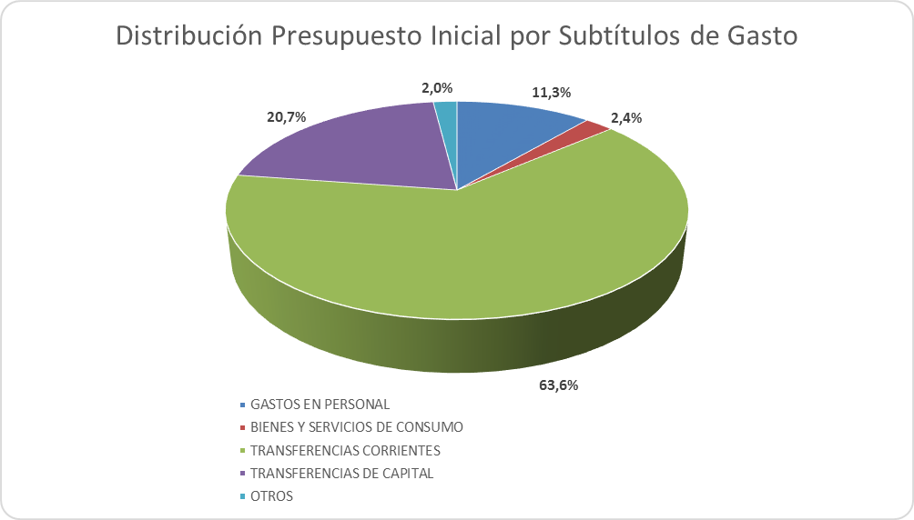
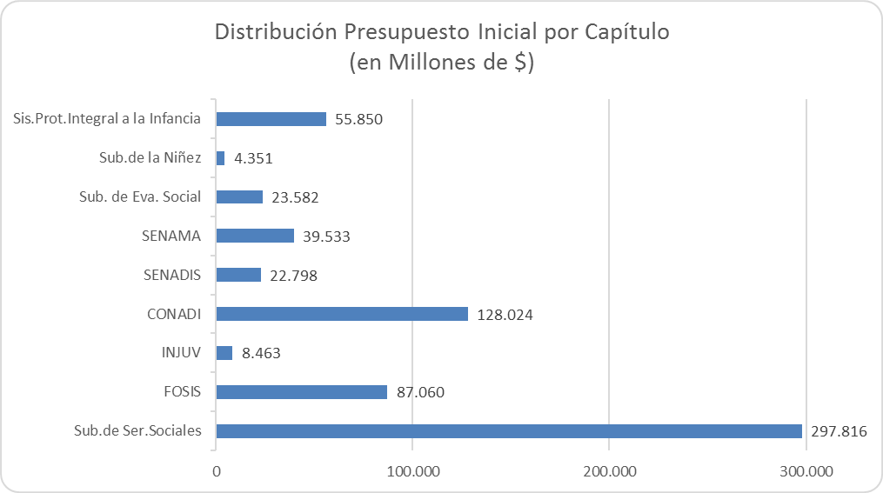
EJECUCIÓN ACUMULADA DE GASTOS A ENERO DE 2019
PARTIDA 21 MINISTERIO DE DESARROLLO SOCIAL

Slide 7
COMPORTAMIENTO DE LA EJECUCIÓN ACUMULADA DE GASTOS A ENERO DE 2019
PARTIDA 21 MINISTERIO DE DESARROLLO SOCIAL

Slide 8
COMPORTAMIENTO DE LA EJECUCIÓN ACUMULADA DE GASTOS A ENERO DE 2019
PARTIDA 21 MINISTERIO DE DESARROLLO SOCIAL

Slide 9
EJECUCIÓN ACUMULADA DE GASTOS A ENERO DE 2019
PARTIDA 21 MINISTERIO DE DESARROLLO SOCIAL
en miles de pesos 2019
 |  | Presupuesto 2019 |  |  | Ejecución
Subt. | Clasificación Económica | Ley 2019 | Vigente | Variación | Ejecución Acumulada | % Ejecución Ley 2019 | % Ejecución Ppto. Vigente
 | GASTOS | 646.151.481 | 646.151.481 | 0 | 91.581.994 | 14,2% | 14,2%
21 | GASTOS EN PERSONAL | 72.930.551 | 72.930.551 | 0 | 4.909.508 | 6,7% | 6,7%
22 | BIENES Y SERVICIOS DE CONSUMO | 15.491.640 | 15.491.640 | 0 | 388.683 | 2,5% | 2,5%
23 | PRESTACIONES DE SEGURIDAD SOCIAL | 17.341 | 17.341 | 0 | 1.519 | 8,8% | 8,8%
24 | TRANSFERENCIAS CORRIENTES | 411.199.737 | 411.199.737 | 0 | 14.428.141 | 3,5% | 3,5%
29 | ADQUISICIÓN DE ACTIVOS NO FINANCIEROS | 3.226.744 | 3.226.744 | 0 | 21.192 | 0,7% | 0,7%
31 | INICIATIVAS DE INVERSIÓN | 3.488.637 | 3.488.637 | 0 | 0 | 0,0% | 0,0%
33 | TRANSFERENCIAS DE CAPITAL | 133.743.174 | 133.743.174 | 0 | 138.047 | 0,1% | 0,1%
34 | SERVICIO DE LA DEUDA | 6.053.657 | 6.053.657 | 0 | 71.694.904 | 1184,3% | 1184,3%

Slide 10
EJECUCIÓN ACUMULADA DE GASTOS A ENERO DE 2019
PARTIDA 2I RESUMEN POR CAPÍTULOS
en miles de pesos 2019

Slide 11
EJECUCIÓN ACUMULADA DE GASTOS A ENERO DE 2019
PARTIDA 21. CAPÍTULO 01. PROGRAMA 01: SUBSECRETARÍA DE SERVICIOS SOCIALES
en miles de pesos 2019

Slide 12
EJECUCIÓN ACUMULADA DE GASTOS A ENERO DE 2019
PARTIDA 21. CAPÍTULO 01. PROGRAMA 05: INGRESO ÉTICO FAMILIAR Y SISTEMA CHILE SOLIDARIO
en miles de pesos 2019

Slide 13
EJECUCIÓN ACUMULADA DE GASTOS A ENERO DE 2019
PARTIDA 21. CAPÍTULO 02. PROGRAMA 01: FONDO DE SOLIDARIDAD E INVERSIÓN SOCIAL
en miles de pesos 2019
 |  |  |  | Presupuesto 2019 |  |  | Ejecución
Subt. | Item | Asig. | Clasificación Presupuestaría | Ley 2019 | Vigente | Variación | Ejecución Acumulada | % Ejecución Ley 2019 | % Ejecución Ppto. Vigente
 |  |  | GASTOS | 87.059.888 | 87.059.888 | 0 | 5.235.835 | 6,0% | 6,0%
21 |  |  | GASTOS EN PERSONAL | 16.671.006 | 16.671.006 | 0 | 1.157.268 | 6,9% | 6,9%
22 |  |  | BIENES Y SERVICIOS DE CONSUMO | 2.618.769 | 2.618.769 | 0 | 148.723 | 5,7% | 5,7%
24 |  |  | TRANSFERENCIAS CORRIENTES | 25.082.336 | 25.082.336 | 0 | 3.067.692 | 12,2% | 12,2%
 | 01 |  | Al Sector Privado | 808.090 | 808.090 | 0 | 0 | 0,0% | 0,0%
 |  | 548 | Alianzas Público-Privadas | 808.090 | 808.090 | 0 | 0 | 0,0% | 0,0%
 | 03 |  | A Otras Entidades Públicas | 24.274.246 | 24.274.246 | 0 | 3.067.692 | 12,6% | 12,6%
 |  | 334 | Programa de Acompañamiento Psicosocial | 11.628.876 | 11.628.876 | 0 | 1.561.656 | 13,4% | 13,4%
 |  | 337 | Programa de Acompañamiento Sociolaboral | 10.905.510 | 10.905.510 | 0 | 1.443.299 | 13,2% | 13,2%
 |  | 339 | Programa Eje | 1.739.860 | 1.739.860 | 0 | 62.737 | 3,6% | 3,6%
29 |  |  | ADQUISICIÓN DE ACTIVOS NO FINANCIEROS | 1.019.355 | 1.019.355 | 0 | 0 | 0,0% | 0,0%
 | 03 |  | Vehículos | 51.618 | 51.618 | 0 | 0 | 0,0% | 0,0%
 | 04 |  | Mobiliario y Otros | 26.420 | 26.420 | 0 | 0 | 0,0% | 0,0%
 | 05 |  | Máquinas y Equipos | 51.500 | 51.500 | 0 | 0 | 0,0% | 0,0%
 | 06 |  | Equipos Informáticos | 262.650 | 262.650 | 0 | 0 | 0,0% | 0,0%
 | 07 |  | Programas Informáticos | 627.167 | 627.167 | 0 | 0 | 0,0% | 0,0%
33 |  |  | TRANSFERENCIAS DE CAPITAL | 41.667.422 | 41.667.422 | 0 | 42.441 | 0,1% | 0,1%
 | 01 |  | Al Sector Privado | 40.821.217 | 40.821.217 | 0 | 39.791 | 0,1% | 0,1%
 |  | 001 | Programa de Emprendimiento y Microfinanzas | 28.657.630 | 28.657.630 | 0 | 37.267 | 0,1% | 0,1%
 |  | 002 | Programa de Desarrollo Social | 5.651.380 | 5.651.380 | 0 | 0 | 0,0% | 0,0%
 |  | 007 | Programa de Empleabilidad | 5.659.704 | 5.659.704 | 0 | 2.524 | 0,0% | 0,0%
 |  | 009 | Programa de Educación Financiera | 852.503 | 852.503 | 0 | 0 | 0,0% | 0,0%
 | 03 |  | A Otras Entidades Públicas | 846.205 | 846.205 | 0 | 2.650 | 0,3% | 0,3%
 |  | 003 | Intervención en Territorios | 846.205 | 846.205 | 0 | 2.650 | 0,3% | 0,3%
34 |  |  | SERVICIO DE LA DEUDA | 1.000 | 1.000 | 0 | 819.711 | 81971,1% | 81971,1%
 | 07 |  | Deuda Flotante | 1.000 | 1.000 | 0 | 819.711 | 81971,1% | 81971,1%

Slide 14
EJECUCIÓN ACUMULADA DE GASTOS A ENERO DE 2019
PARTIDA 21. CAPÍTULO 05. PROGRAMA 01: INSTITUTO NACIONAL DE LA JUVENTUD
en miles de pesos 2019

Slide 15
EJECUCIÓN ACUMULADA DE GASTOS A ENERO DE 2019
PARTIDA 21. CAPÍTULO 06. PROGRAMA 01: CORPORACIÓN NACIONAL DE DESARROLLO INDÍGENA
en miles de pesos 2019 … 1 de 2

Slide 16
EJECUCIÓN ACUMULADA DE GASTOS A ENERO DE 2019
PARTIDA 21. CAPÍTULO 06. PROGRAMA 01: CORPORACIÓN NACIONAL DE DESARROLLO INDÍGENA
en miles de pesos 2019 … 2 de 2

Slide 17
EJECUCIÓN ACUMULADA DE GASTOS A ENERO DE 2019
PARTIDA 21. CAPÍTULO 07. PROGRAMA 01: SERVICIO NACIONAL DE LA DISCAPACIDAD
en miles de pesos 2019

Slide 18
EJECUCIÓN ACUMULADA DE GASTOS A ENERO DE 2019
PARTIDA 21. CAPÍTULO 08. PROGRAMA 01: SERVICIO NACIONAL DEL ADULTO MAYOR
en miles de pesos 2019 … 1 de 2

Slide 19
EJECUCIÓN ACUMULADA DE GASTOS A ENERO DE 2019
PARTIDA 21. CAPÍTULO 08. PROGRAMA 01: SERVICIO NACIONAL DEL ADULTO MAYOR
en miles de pesos 2019 … 2 de 2

Slide 20
EJECUCIÓN ACUMULADA DE GASTOS A ENERO DE 2019
PARTIDA 21. CAPÍTULO 09. PROGRAMA 01: SUBSECRETARÍA DE EVALUACIÓN SOCIAL
en miles de pesos 2019

Slide 21
EJECUCIÓN ACUMULADA DE GASTOS A ENERO DE 2019
PARTIDA 21. CAPÍTULO 10. PROGRAMA 01: SUBSECRETARÍA DE LA NIÑEZ
en miles de pesos 2019

Slide 22
EJECUCIÓN ACUMULADA DE GASTOS A ENERO DE 2019
PARTIDA 21. CAPÍTULO 10. PROGRAMA 02: SISTEMA DE PROTECCIÓN INTEGRAL A LA INFANCIA
en miles de pesos 2019

